Slide 1
Современные методы ортопедического лечения больных с дефектами твердых тканей зубов с применением керамических вкладок , виниров .

Slide 2
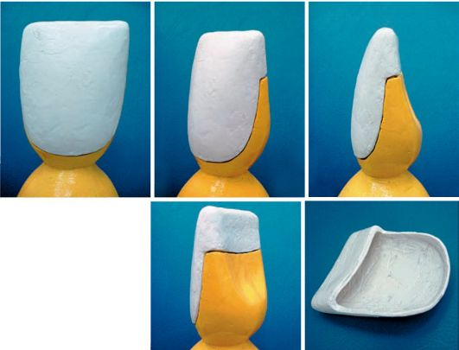
Ортопедическое лечение винирами
Виниры - несъемный протез части коронки зуба (микропротез). Применяется для восстановления анатомической формы зуба, а также для восстановления (или изменения) цвета зуба.
Виниры могут изготавливаться из пластмассы, композиционных материалов или керамики.
По методу изготовления их можно разделить на виниры, полученные клиническим (прямым) методом, и виниры, полученные лабораторным (непрямым) методом.
Керамические виниры в лаборатории могут быть изготовлены посредством нескольких методов: послойного нанесения, литьевого прессования, фрезерования (с помощью CAD/CAM-технологий).
По времени использования виниры могут быть постоянными и временными. Временные изготавливают из композитов (или пластмассы) и применяют на период изготовления постоянных виниров.

Slide 3
Классификация виниров по виду применяемого для изготовления пластинок материала
Керамические виниры. Для их изготовления используется медицинский фарфор и диоксид циркония. Они считаются лучшими, т. к. обладают высокой прочностью, не меняют цвет со временем, и внешне неотличимы от настоящих зубов. Толщина виниров из керамики составляет всего 0,3 — 0,5 мм.
Композитные виниры. Этот вид виниров является устаревшим и менее предпочтительным, так как имеет много недостатков с эстетической точки зрения и ограничений в сроке службы. Преимуществами их использования являются быстрота установки (в кабинете стоматолога) и щадящая методика.
Разновидность керамики из фарфора – голливудские ламинаты. Толщина таких пластинок составляет всего 0,2 мм. По – сравнению, с обычными фарфоровыми винирами, они проще в использовании и имеют более длительный срок службы. Методика их изготовления позволяет не обтачивать эмаль зуба. Голливудские виниры можно приклеивать на искусственные коронки.

Slide 4
Этапы изготовления виниров
Послойное нанесение керамической массы с последующим обжигом (непрессованная керамика).
Литьевое прессование при высокой температуре под давлением (прессованная керамика). Такая технология позволяет создавать очень прочные виниры. Срок их службы более продолжителен, чем конструкций, изготовленных из непрессованной керамики.
Композитные виниры могут быть изготовлены двумя способами:
В кабинете стоматолога. Такие конструкции носят название виниры терапевтические или прямые виниры. Врач снимает небольшой слой эмали на передней поверхности зуба, а затем, послойно наносит на нее светополимерный композитный материал, восстанавливая его поверхность.
В кабинете зубного техника. Для этого стоматолог обтачивает зуб под винир и снимает слепок. В лаборатории, по слепку делается гипсовый оттиск зубов. На нем будет смоделирован винир из композитных материалов.

Slide 5
Изготовление виниров из керамики
Препарирование под виниры зубов и изготовление трехмерного слепка.
На компьютере производят моделирование будущего винира.
Вытачивание конструкции на фрезеровальном станке из диоксида циркония (без участия человека).
На обточенный зуб накладывается временный ламинат.
Обработка внутренней поверхности винира (придание ей шероховатости) для лучшей установки.
Нанесение цемента на зуб и внутреннюю часть пластинки и фиксация ее на зуб.

Slide 6
Преимущества и недостатки виниров в сравнении с эстетическими коронками
Применение эстетических (керамических и металлокерамических) коронок имеет ряд негативных особенностей, заложенных в эту технологию. Прежде всего имеется в виду обширное препарирование, приводящее к необратимой утрате значительного объема твердых тканей зуба, а также возможная в дальнейшем девитализация зуба. Следствием этого может стать состояние физического и психологического дискомфорта пациента. Желание скрыть край металлокерамической коронки заставляет врача погружать границу препарирования в зубодесневую борозду, что не всегда адекватно воспринимается краевой десной. Кроме того, наличие металлического каркаса может проявляться его просвечиванием у шеек зубов в области краевой десны, особенно у лиц с тонким биотипом тканей пародонта.
В этой связи виниры обладают неоспоримым преимуществом, так как требуют значительно меньшего препарирования тканей опорного зуба - лечение ими менее инвазивно, а отсутствие металлического каркаса позволяет оставлять границу препарирования на уровне десневого края, не нарушая динамического равновесия в зубодесневой борозде. В сравнении с композитными винирами керамические обладают большей износостойкостью, цветовой стабильностью. На их гладкой поверхности меньше скапливается зубной налет. К недостаткам керамических виниров можно отнести необходимость в относительно дорогостоящем оборудовании для их изготовления.

Slide 7
Показания и противопоказания к применению виниров
• Виниры применяют на полностью прорезавшихся постоянных зубах, чаще на верхних резцах и клыках, иногда на премолярах. Они могут быть использованы также и на нижних передних зубах. • Возможно использование виниров при несостоятельности ранее изготовленных металлокерамических конструкций, например для реставрации сколов керамической облицовки. • К абсолютным противопоказаниям можно отнести наличие повышенных (стрессовых) нагрузок на винир. Такие нагрузки могут возникать при суперконтактах, при окклюзионно-артикуляционной дисгармонии, а также в случае отсутствия антагонирующих пар зубов в боковых отделах. • К относительным противопоказаниям относятся низкие клинические коронки зубов. Здесь проблема сводится к трудностям, возникающим при манипуляциях с мелкими и хрупкими винирами.

Slide 8
Основные клинико-лабораторные этапы лечения винирами, изготовленными непрямым (лабораторным) способом
• Осмотр, обследование, постановка диагноза, составление плана лечения, получение информированного добровольного согласия пациента на лечение. • Определение цвета зуба.
• Анестезия. • Препарирование зубов. • Получение оттисков. • Изготовление винира в лаборатории. • Припасовка и фиксация винира.

Slide 9
Клинические этапы
• Обследование пациента проводят по общепринятой методике с применением клинических и специальных методов исследования. С помощью стоматоскопии, зондирования, прицельной рентгенографии, радиовизиографии определяют состояние зубных тканей и пародонтального комплекса. При необходимости получают диагностические модели челюстей, которые позволяют уточнить особенности прикуса, состояние опорных зубов и зубов-антагонистов, спланировать тактику препарирования. На моделях можно провести предварительное изготовление виниров для ознакомления пациента с ожидаемой формой и размерами. • Выбор цвета. Поверхность зуба очищается от налета, зубного камня с помощью щеток и специальных паст, после чего зуб промывают водой. При подборе цвета поверхность зуба должна быть влажной, что сохраняет его естественный вид. Предпочтительно определение цвета при естественном освещении в середине дня при ясной погоде.

Slide 10
Препарирование зубов под виниры.Фиксация виниров
Препарирование зуба включает следующие этапы: • препарирование вестибулярной поверхности; • препарирование апроксимальных поверхностей; • препарирование режущего края; • препарирование нёбной поверхности (при необходимости).

Slide 11
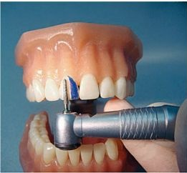
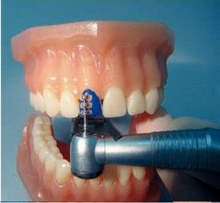
Препарирование вестибулярной поверхности.
Его начинают с нанесения на препарируемую поверхность поперечных борозд, ограничивающих глубину сошлифовывания твердых тканей зуба калибровочным алмазным бором с заданным диаметром 0,3-0,5 мм. Затем твердые ткани зуба сошлифовывают на заданную глубину до создания ровной поверхности . В пришеечной области формируется уступ. Наиболее широко применяют благоприятный для тканей краевого пародонта желобовидный уступ. В большинстве случаев уступ достаточно расположить на уровне десневого края. Когда зуб сильно изменен в цвете, то уступ погружают в зубодесневую борозду, но не более чем на половину ее глубины.

Slide 12
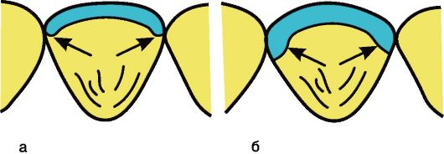
Препарирование апроксимальных поверхностей
Имеет два варианта. Наиболее распространенным является выведение границ препарирования с вестибулярной поверхности зуба на боковые, без нарушения межзубных контактных пунктов, что способствует сохранению целостности и устойчивости зубного ряда . В этом случае по апроксимальным сторонам обязательно формирование вертикальных желобков (пазов) глубиной 0,5 м. Согласно другому варианту, рекомендуется выводить границы препарирования на оральную поверхность коронки зуба, перекрывая межзубные контактные пункты. Это повышает прочность, ретенцию винира и становится необходимым при эстетической коррекции формы и размеров зубов (тремы, диастемы, шиловидные зубы и т.п.) Препарирование режущего края зуба. Здесь также возможно два варианта: препарирование с сохранением режущего края или с его перекрытием. В случае препарирования (перекрытия) режущего края производят его сошлифовывание на 0,5-1,0 мм, а при необходимости и до 2 мм.
Препарирование апроксимальных поверхностей под винир: а - границы препарирования без нарушения межзубных контактных пунктов; б - границы препарирования перекрывают межзубные контактные пункты
Препарирование режущего края под винир

Slide 13
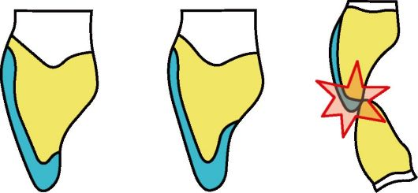
Препарирование нёбной поверхности зуба
При необходимости препарирования этой поверхности следует четко определить границу и глубину препарирования. Глубина препарирования должна обеспечивать будущему виниру прочность. Граница препарирования не должна располагаться в зоне окклюзи-онного контакта с зубами-антагонистами. Перекрытие режущего края и нёбной поверхности придает виниру большую устойчивость во время артикуляционных взаимоотношений зубов-антагонистов. Завершают препарирование финишной обработкой поверхности зуба мелкодисперсными алмазными борами (например, с красным маркировочным кольцом). Врачу необходимо устранить все острые края и углы, образующиеся при переходе одной поверхности в другую. Здесь могут концентрироваться напряжения, приводящие к поломке винира, кроме того, такие области затрудняют его изготовление и припасовку.
Расположение винира на нёбной поверхности

Slide 14
Получение оттиска
Изготовление виниров лабораторным способом требует высокой точности в отображении рельефа тканей протезного ложа. С этой целью снимают оттиски, методики получения которых различны. Это могут быть одномоментный однослойный, одномоментный двухслойный или двухмоментный двухслойный оттиски. Выбор методики получения оттиска определяет врач в зависимости от клинической картины и предпочтений. Выбор оттискного материала следует остановить на группе силиконовых или полиэфирных материалов, так как они отвечают всем современным требованиям. В случае формирования уступа в зубодесневой борозде необходимо перед получением оттиска провести ретракцию десны для более четкого отображения границы препарирования.

Slide 15
Припасовка и фиксация винира
Припасовка виниров, изготовленных в лаборатории, условно складывается из следующих этапов:
• из оценки полученных виниров;
• припасовки каждого винира на опорном зубе;
• припасовки всех виниров вместе;
• оценки эстетического результата.
При припасовке виниров поодиночке необходимо убедиться в том, что каждый из них без усилий накладывается и позиционируется на отпрепарированной поверхности зуба, имеет хорошее краевое прилегание. При наложении нескольких рядом стоящих виниров можно использовать водорастворимые гели для коррекции или прозрачную силиконовую массу. Наложенные вместе виниры не должны смещать друг друга и одновременно должны иметь плотный апроксимальный контакт. При оценке эстетики обращают внимание на размеры, форму, положение и цвет ортопедических конструкций. Важно продемонстрировать пациенту полученный результат и получить его одобрение. В случае необходимости на этом этапе еще возможна коррекция виниров зубным техником в лаборатории.
После припасовки поверхности виниров аккуратно протирают влажным тампоном, а затем очищают спиртом или ацетоном для удаления следов слюны или жира.

Slide 16
Фиксация
Надежность фиксации винира обеспечивается прочностью сцепления между тремя основными компонентами: твердые ткани зуба-фиксирующий материал-керамический винир. Эти компоненты являются химически разнородными материалами. Зубы состоят из эмали (86 % гидроксиапатита, 12 % воды), дентина (45 % гидроксиапатита, 30 % коллагеновых волокон, 25 % воды), пульпы и других структур. Керамика же не имеет органики. Композитные фиксирующие материалы имеют органическую матрицу и неорганический наполнитель. Состав этих компонентов объясняет, почему трудно или невозможно получить их соединение путем прямой химической реакции.
Фиксация виниров состоит из 3 этапов подготовки:
• поверхности винира;
• поверхности зуба;
• фиксирующего материала.

Slide 17
•Подготовка поверхности винира заключается в создании шероховатости его контактной поверхности с тканями зуба. Это достигается путем протравливания 10 % плавиковой кислотой в течение 1-4 мин. Она избирательно растворяет оксид кремния на поверхности керамики, в результате образуются микропоры. Для улучшения ретенции возможна предварительная пескоструйная обработка контактной поверхности винира. Однако применение такой техники требует особой осторожности, поскольку возможно повреждение наружной поверхности винира. Перед фиксацией внутренние поверхности виниров тщательно промывают водой и высушивают. Затем для достижения химической связи между адгезивом и керамикой на внутреннюю поверхность винира наносят силановый связывающий агент. Силановые группы соединяются с адгезивом и гидролизированными молекулами оксида кремния. В результате этого адгезив лучше смачивает поверхность керамики. Силан наносят на 60 с, после чего поверхность аккуратно просушивают воздушной струей.
•Поверхность зуба очищают от временного цемента, примерочного геля и других посторонних включений. Для этого используют вращающиеся щеточки с абразивной пастой без содержания фторидов или интраоральный пескоструйный аппарат. Затем поверхность зуба протравливают 37 % фосфорной кислотой. Кислотное травление эмали приводит к деминерализации межпризматических участков эмали и создает микрорельеф поверхности, способствующий адгезии. При протравливании эмали экспозиция составляет 30-40 с. При протравливании дентина время не должно превышать 15 с во избежание коллапса коллагеновых волокон, что будет препятствовать проникновению праймера в дентинные канальцы. Кислоту смывают обильным количеством воды. Поверхность зуба высушивают и наносят праймер. Через 30 с поверхность высушивают и наносят адгезив. Одновременно наносят адгезив и на силанизиро-ванную поверхность винира. •В качестве фиксирующего материала используют композитные матералы световой полимеризации. Фиксирующий материал наносят на внутреннюю поверхность винира и аккуратно накладывают его на зуб. Излишки фиксирующего материала удаляют до полимеризации. После полимеризации проводят шлифование и полирование "клеевого шва", проверяют и при необходимости корректируют окклюзионно-артикуляционные взаимоотношения зубов-антагонистов.

Slide 18
ОРТОПЕДИЧЕСКОЕ ЛЕЧЕНИЕ ТВЕРДЫХ ТКАНЕЙ ЗУБОВ С ПРИМЕНЕНИЕМ ВКЛАДОК
Вкладка - микропротез, заполняющий дефект коронковой части зуба, восстанавливающий его анатомическую форму.
Вкладка представляет собой пломбу, выполненную в условиях лаборатории. В отличие от терапевтического лечения дефектов коронок зубов, когда пломбировочный материал вводится в полость зуба в пластическом состоянии, вкладка вводится в сформированную полость в твердом состоянии. Поэтому ортопедическое лечение с применением вкладок имеет очевидные преимущества и обеспечивает:
• прочное соединение вкладки с тканями зуба за счет точного прилегания сопрягающихся поверхностей;
• возможность надежного восстановления межзубных контактных пунктов, углов и бугорков коронок зубов с учетом возрастных и индивидуальных особенностей естественных зубов;
• профилактику рецидива кариеса за счет компенсации усадки материала при изготовлении вкладки, постоянства объема вкладки и ее точного краевого прилегания;
• износоустойчивость и долговечность вкладки за счет высоких показателей механической прочности;
• цветостабильность за счет более плотной структуры материалов, сформованных в лабораторных условиях.
По этим причинам замещение дефектов твердых тканей зубов вкладками во многих случаях оказывается более надежным, чем пломбирование.

Slide 19
Виды керамических вкладок
Вкладки из диоксида циркония
Такие вкладки изготавливаются путем обтачивания готовых заготовок из диоксида циркония. Обтачиваются они на основании слепка, сделанного с поврежденного зуба, а точнее на основании специальной гипсовой модели. Причем обтачивание происходит автоматически, под контролем компьютера. В конце готовая заготовка обжигается, на нее наплавляется фарфоровая масса, и в итоге вкладка фиксируется на зубе пациента.
По своим эстетическим качествам циркониевые вкладки не уступают фарфоровым, а благодаря циркониевому каркасу они такие же прочные, как металлические вкладки. Положительную роль играет и автоматизация процесса изготовления вкладки, исключающая человеческий фактор. Вкладки из прессованной керамики
Эти вкладки изготавливают путем литьевого прессования фарфора под очень высоким давлением и температурой. Фарфоровые вкладки идеальны в эстетическом плане, но менее прочные, чем вкладки из диоксида циркония. Металлокерамические вкладки
Вкладки из металлокерамики – это достаточно новое изобретение. По цене они практически аналогичны керамическим, однако их качество на порядок хуже. Металлокерамические вкладки очень часто выпадают из-за разного коэффициента термического расширения у металла и у керамики. Поэтому стоматологи обычно не рекомендуют устанавливать вкладки из металлокерамики – лучше уж ограничиться стандартными керамическими вкладками.

Slide 20
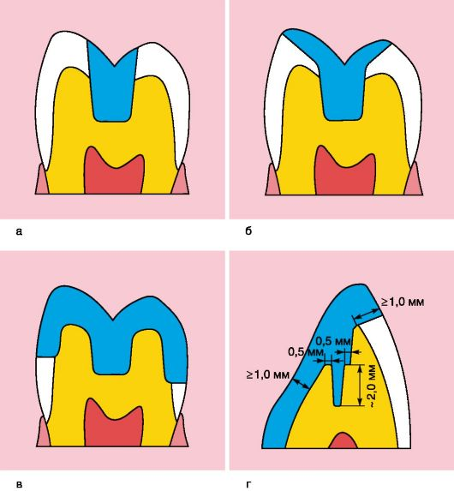
Классификация вкладок по конструкции
В зависимости от степени разрушения коронковой части зуба и способа расположения микропротеза в твердых тканях вкладки могут замещать отсутствующие ткани в большей или меньшей степени. Выделяют четыре основных вида конструкций вкладок : • инлей (inlay) - микропротез, расположенный центрально и не затрагивающий бугорков зуба, наименее инвазивный • онлей (onlay) - микропротез, затрагивающий внутренние скаты бугорков в виде накладки • оверлей (overlay) - микропротез, перекрывающий от 1 до 3 бугорков. Конструкцию, перекрывающую 4 бугорка, уже можно отнести к трехчетвертным коронкам • пинлей (pinlay) - микропротез, укрепляемый в зубе с помощью штифтов (пинов), расположенных в твердых тканях зуба (рис. 1-1, г). При изготовлении таких конструкций на жевательных зубах, как правило, перекрываются все бугорки. На передних зубах возможно изготовление пинлея с сохранением вестибулярной поверхности и режущего края. Таким образом, вкладки пинлей на резцах и клыках напоминают полукоронку со штифтом.

Slide 21
Показания
• Ограниченная эмалью полость.
• Большая полость на жевательной поверхности.
• Полости II класса по Блэку.
•Щадящее препарирование тканей в сравнении с препарированием под золотой сплав.
• Эстетические требования пациента.

Slide 22
Противопоказания
• Плохая гигиена полости рта.
• Высокая интенсивность течения кариозного процесса.
• Бруксизм.
• Крутые скосы бугров.
• Глубокая апроксимальная полость, уходящая в дентин.
• Незначительная глубина полости (< 1,5 мм).
• Невозможность обеспечения абсолютной сухости поля.

Slide 23
Формирование полости под вкладку
Главные особенности препарирования зубов под вкладки в отличие от пломб - создание относительной параллельности боковых стенок для возможности введения готовой конструкции, а также необходимость препарирования на глубину, обеспечивающую достаточную прочность вкладки. Для обеспечения надежной фиксации вкладки при условии сохранения устойчивых к жевательному давлению краев полости и для предупреждения рецидива кариеса при формировании полости необходимо соблюдать определенные принципы. • Полости придается наиболее целесообразная форма, такая, чтобы вкладка могла беспрепятственно из нее выводиться только в одном направлении. При этом вертикальные стенки полости должны быть параллельными или незначительно расходиться (дивергировать). Наклон стенок не является постоянной величиной и может изменяться в зависимости от глубины полости: при поверхностных полостях наклон должен быть меньшим, при глубоких - большим. • Дно и стенки полости должны хорошо противостоять жевательному давлению, а их взаимоотношения - способствовать устойчивости вкладки. Определенное значение для устойчивости имеет оформление угла, образованного наружными стенками и дном полости. Угол перехода этих стенок в дно должен быть четко выражен и приближаться к прямому. • Дно полости должно быть параллельно крыше полости зуба и иметь достаточную толщину для защиты пульпы от внешних воздействий. В зависимости от возраста безопасная толщина дентина над пульповой полостью может составлять от 0,6 мм для зубов, процесс формирования корней которых уже закончен, и 1,4 мм - для подростковых и юношеских зубов, имеющих широкие и раскрытые дентинные канальцы.
• Для предупреждения рецидива кариеса необходимо проводить профилактическое расширение полости. • При формировании сложной полости, захватывающей несколько поверхностей зуба, следует создавать ретенционные элементы, препятствующие смещению вкладки в различных направлениях. Дополнительные пункты ретенции должны создаваться при отсутствии хотя бы одной наружной стенки или незначительной ее высоте. Элементы фиксации могут иметь различную форму: крестообразную, Т-образную, "ласточкин хвост". • Полость для вкладки должна иметь достаточную глубину с обязательным погружением в дентин. • Сформированная полость должна быть асимметричной или иметь дополнительные углубления, служащие ориентирами при введении ее в полость. Не должно быть поднутрений, которые препятствовали бы выведению и введению вкладки. В каждом конкретном клиническом случае методика препарирования твердых тканей зубов под вкладку будет отличаться в зависимости от класса дефекта твердых тканей и используемого материала для изготовления вкладки.

Slide 24
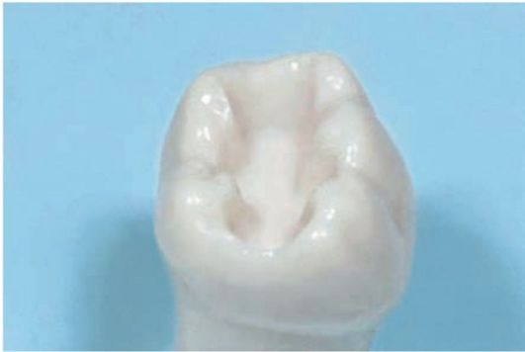
При изготовлении безметалловых вкладок создание скосов в эмали противопоказано из-за свойств материалов - их хрупкости при наличии тонкого слоя в области перехода на эмаль зуба. Кроме того, при изготовлении безметал-ловых вкладок внутренние углы полости должны быть несколько закруглены, наружная граница полости должна находиться в пределах эмали . При формировании полости под композитные, керамические вкладки не проводится финирование краев полости для обеспечения высокой степени фиксации.
Окончательно сформированная полость

